Slide 1
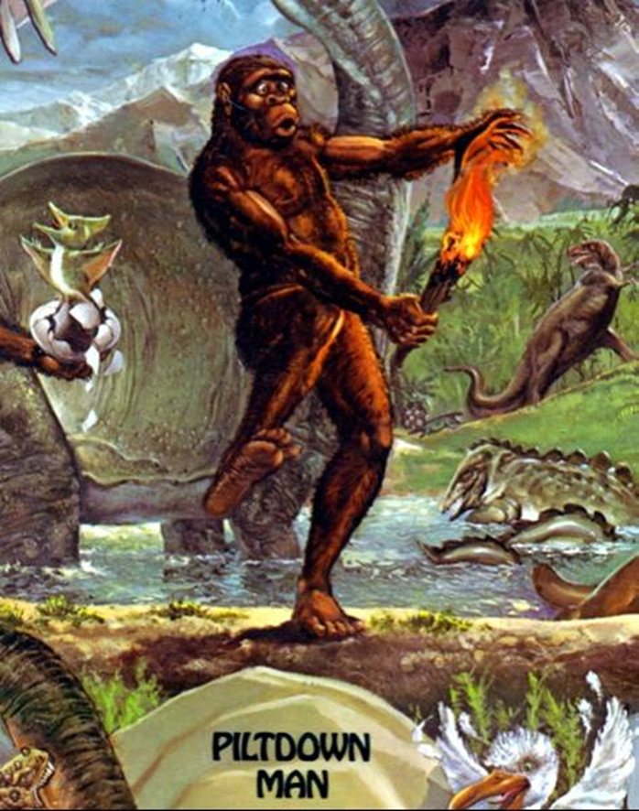
جمجمة مزورة جعلت التطور حقيقة

Slide 2
خديعة جمجمة بلتدون المزورة التي جعلت التطور حقيقة وتطور الانسان الجزء الخامس والستين

Slide 3
بدأنا في الحفريات التي تقدم خطا في ادعاء تطور الانسان وعرفنا ان كل هذه المراحل المفترضة في شجرة تطور الانسان المزعومة ليس لها وجود، لا جدود ولا مراحل وسيطة من الأول لا الجد الحياة 4.1 مليار ولا الجد النطاق 2.1 مليار ولا الجد المملكة الحيوان 590 مليون ولا الجد الشعبة الحبلي 530 مليون ولا الجد تحت الشعبة الفقاري 505 مليون ولا الجد فوق الصف الرباعي 395 مليون الذي مفترض ساد لوحده في البرية، ولا الجد الصف الثديي 220 مليون ولا الجد تحت الصف المشيمي 125 مليون ولا الجد الرتبة الرئيسي 75 مليون ولا الجد تحت رتبة جاف الانف 40 مليون ولا الجد فوق العائلة القردة 28 مليون ولا الجد العائلة القردة العليا 15 مليون الجد المشترك مع الاورانجوتان ولا الجد تحت العائلة تحت الانسانيات 8 مليون الجد المشترك مع الغوريلات ولا الجد القبيلة اشباه البشر من اكثر من 5 مليون وهو الجد المشترك مع الشمبانزي حتى هذا ليس له وجود ولا الجد تحت القبيلة من 2.5 مليون

Slide 4
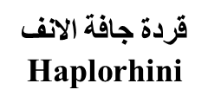
غير حقيقي النواةProkaryotes
Life حياة 4,100
حقيقي النواةEukaryota
Domain نطاق 2,100
حيوانAnimalia
Kingdom مملكة 590
Chordata حبليات
Phylum شعبة 530
Vertebrata فقاريات
Subphylumتحت شعبة 505
Tetrapoda رباعيات
Superclass فوق صف 395
Mammalia الثدييات
Class صف 220
Placentalia المشيميات
Subclass تحت صف 125
Primates الرئيسيات
Order رتبة 75
Suborder تحت رتبة 40
قردة
Hominoidea
Superfamily فوق عائلة 28
قردة عليا
Hominidae
Familyعائلة 15
تحت الانسانيات
Homininae
Supfamily تحت عائلة 8
أشباه البشر
Hominini
Tribe قبيلة 5.8
شبيه الانسانيات
Hominina
Subtribe تحت قبيلة 2.5
الانسانيات
Homo
Genus جنس 2.5

Slide 5
ولم نجد أي جد مشترك ولا مرحلة وسيطة حتى وصلنا اقل من 2 مليون وكل هذا ليس له وجود على الاطلاق حتى وصلنا للانسان. أي 4100 مليون سنة من رحلة تطور الانسان المزعومة لا يوجد بها أي دليل على الاطلاق فشجرة تطور الانسان هي ممحوة أي ليس لها وجود. وكما قال العلماء السجل ممحو أي نتكلم عن شجرة وهمية ليس لها وجود الا في كتب التطور فقط. واتضح من هذا انه لا يوجد أي ربط على الاطلاق بين القردة والبشر. وعرفنا ان حفريات البشر الطبيعيين أقدم من حفريات الجدود القردة المزعومين بكثير

Slide 6
ولكن بدانا نعرف إشكالية في دارسة هذه الحفريات وهو مثلما فعلوا بمحاولة ادخال عظام بشرية في هياكل قردة ليدعوا انها وسيطة أيضا قاموا بالعكس وهو محاولة بعض مؤيدي التطور ادخال خليط من العظام من قردة مع بشر لتصبح البشر اقل في صفاتها من البشر الطبيعيين وتتحول مرحلة وسيطة. هذا بالإضافة الى التزوير المتعمد في حفريات كثيرة وهذا ما درسناه وندرسه تفصيلا أيضا. فقبل ان ندرس المرحلة الهامة الهومو اريكتس اريد ان أقدم حفرية لجمجمة من أوائل ادلة تطور الانسان واستشهد بها على التطور ولزمان طويل جدا رغم انها مزورة وهي قصة piltdown او حفرية جمجمة انسان بلتدون

Slide 7
هي مثال كارثة للتزوير المتعمد الذي ينتشر كثيرا في مجال الحفريات لإثبات ان هناك مراحل وسيطة لتطور الانسان وهذا ليس السبب الوحيد بل كثيرا ما يكون المقتنعين بالتطور وباحثين عن الشهرة يلجؤوا للتزوير للحصول على هذه الشهرة والمال. هذه الحفرية التي من أوائل الحفريات التي زوروها وقدموها على انها مرحلة وسيطة هذه خدعت الاف الشباب لمدة أكثر من اربعين سنة أي أي أكثر من جيل اتخدع واعتقدوا انه ثبت بالفعل اكتشاف حلقات وسيطة لتطور الانسان من جد مشترك مع القردة وان التطور حقيقة رغم ان هذا غير صحيح وكله تزوير.

Slide 8
اشكالية بلتدون ولماذا أركز عليها رغم انه يوجد الكثير جدا من خدع وتزوير الحفريات لإثبات التطور المزعوم. فاشكاليتها انها واحدة من اوائل الحفريات مع انسان جاوا التي زعموا انها من اوائل ادلة تطور الانسان وبخاصة انهم بعد مرور 50 سنة من فرضية دارون الفاشلة لم يكونوا وقتها وجدوا اي حفريات تؤيد مزاعم دارون ولم يكونوا مستعدين للتخلي عن كلام دارون لان هذا يعني فشل عقيدة الالحاد التي بدؤا يؤمنوا بها بشدة ويريدوا اثباتها بالتطور أي انها من أوائل الأدلة التي ادعوا بها اثبات تطور الانسان علميا ودمروا أصوات علمية كثيرة تشهد على خطأ التطور. وايضا لطول الفترة الزمنية لهذه الخدعة التي اقنعت الكثيرين بالتطور.

Slide 9
فتقول الوكيبيديا The Piltdown hoax is perhaps the most famous paleoanthropological hoax ever to have been perpetrated. It is prominent for two reasons: the attention paid to the issue of human evolution, and the length of time (more than 40 years) that elapsed from its discovery to its full exposure as a forgery. خديعة بلتدون غالبا أشهر خديعة ارتكبت في الباليوانثروبولوجي. فهي الابرز لسببين: جعلت الاهتمام يتجه الي مسألة تطور البشر، وطول الوقت (أكثر من 40 سنة) التي انقضت من اكتشافها الي كشف التزوير كاملا.

Slide 10
فلهذا تكلمت عنها لان هي جعلت الكثيرين يقتنعون بوجود ادلة بتطور الانسان رغم انه لم ولا يوجد ادلة لتطور الانسان ولفتت نظر الكثيرين انه يوجد شيء اسمه تطور الانسان وان كلام دارون صحيح وايضا دفعت الكثير من الجامعات ان تبدأ في تخصيص ميزانيات وارسال بعثات لبحث حفريات تثبت تطور الانسان ويتسابقوا في هذا ويخترعون فرضيات. ايضا كشفت اعين الكثير من الباحثين ليس عن العلم فقط بل يطمعوا في الشهادات العلمية والشهرة والمال وغيره انهم لو اكتشفوا حفرية مثلها سيحصلوا على درجات علمية ومال كثير وشهرة مثل داوسون الذي وصل الي درجة انه وودوارد حصل على لقب سير بسببها. أي ان هذا التزوير غير التاريخ تقريبا. قبلها التطور غير مثبت ومرفوض من الكثيرين وبعد اكتشافها التطور عند كثيرين اصبح حقيقة.

Slide 11
ومن موقع متحف التاريخ الطبيعي يقول In 1912, the scene was set for Piltdown. The theory of evolution was still relatively new and not everyone wanted to believe that humans were descended from apes. في 1912 المشهد كان معد لبلتدون. كانت نظرية التطور لاتزال جديدة ولم يكن كل واحد يريد ان يصدق ان البشر هم احفاد من القردة.

Slide 12
أي بعد نظرية دارون بأكثر من خمسية سنة ولكن لا يوجد دليل يثبتها والغالبية غير مصدقينها فكان الملحدين مؤيدين دارون محتاجين لاي شيء يثبتها لتتحول من ايمان لعلم. ان هم كانوا يتشوقون لاكتشاف مرحلة وسيطة للإنسان فجاء اول حفرية (بعد جاوا التي عليها شكوك) لهذا وهي جمجمة بلتدون رغم انها مزورة وكان هم يحتاجونها بشدة. وبها جعلوا التطور من مرفوض لحقيقة رغم انها مزورة

Slide 13
بل يكمل الموقع ايضا ويقول الاحداث المهمة مثله مثل الوكيبيديا Before Piltdown 1856The first fossils recognised as Neanderthal are discovered in Germany. 1856 اكشاف اول حفريات للنياندرثال في المانيا (نياندرثال لم يكونوا يختلفوا عليه في البداية انه تنوع للبشر فقط قبل ظهور خدعة التطور لدارون وخدعة بيلتدون)

Slide 14
1858 Darwin and Wallace's paper on natural selection is presented to the Linnean Society. 1859 Darwin publishes On the Origin of Species. 1864 Smith Woodward and Dawson are born within 8 months of each other. 1871 Darwin publishes The Descent of Man, his book on human evolution. 1891 The first Homo erectus fossil, known as Java Man, is found in Java, Indonesia.

Slide 15
1858 دارون ووالاس قدموا اوراقهم عن الانتخاب الطبيعي الى مؤسسة لنيان 1859 دارون نشر نظريته عن أصل الأنواع 1864 سميث وودوارد وداوسون ولدوا بفرق 8 شهور عن بعضهما 1871 دارون نشر أصل الانسان كتابه عن تطور الانسان 1891 اول حفرية لهومو اريكتس معروفة باسم انسان جاوا وجدت في جاوا اندونيسيا (وسنعرف أيضا خدعتها فهي خدعة مشهورة ومن بدايتها مشكوك فيها وغير مصدقة وساشرحها ايضا بتفصيل وادلة لاحقا)

Slide 16
1907 The first Homo heidelbergensis fossil is discovered near Heidelberg, Germany. 1907 اكتشف اول حفرية لهومو هيدالبرجينسيس اكتشفت في المانيا هذه الحفريات سواء انسان جاوا او انسان هايدل لم يكونوا كافيين لاثبات نظرية دارون عن تطور الانسان. فكان يستطيع البعض ان يقول انها لإنسان طبيعي بكل صفاته فلم تكن دليل قوي في هذا الوقت. ولكن بعد هذا مباشرة ظهور بيلتدون جمجمة وسيطة فهي كانت الدليل القوي على التطور في هذا الوقت الذي كانوا يريدونه.

Slide 17
المهم ان امام القارئ المراجع تقول لكم انه لم يوجد اي دليل حقيقي على تطور الانسان حتى ظهرة جمجمة بلتدون التي خدعت الكثيرين أكثر من 40 سنة وبدؤا يصدقوا التطور ودفعت الكثيرين ان يصفوا حفريات بدل من انها حفريات لقردة او عظام مختلطة لقردة وبشر ان يدعوا انها حفريات مراحل وسيطة. هذه هي اهمية بلتدون. مقدمة لتاريخ هذه الخديعة Piltdown skull هو عبارة عن جزء من فك وسنتين وأجزاء متفتتة من جمجمة

Slide 18
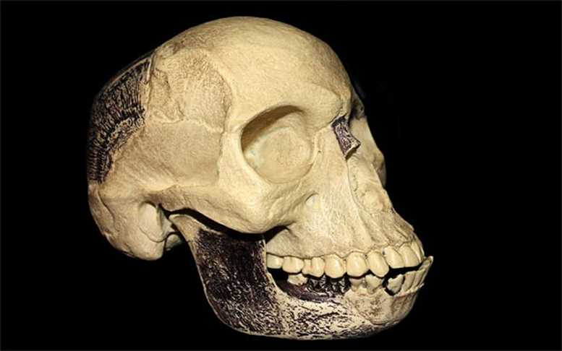

Slide 19
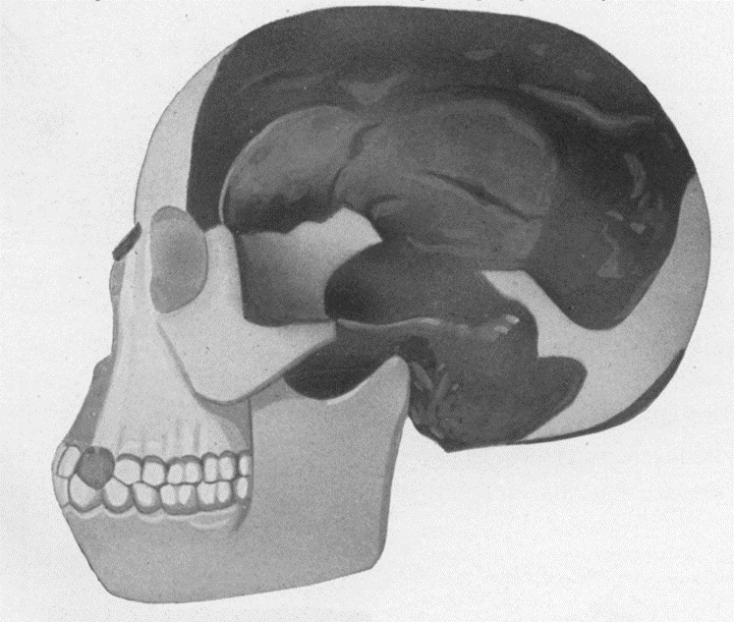

Slide 20
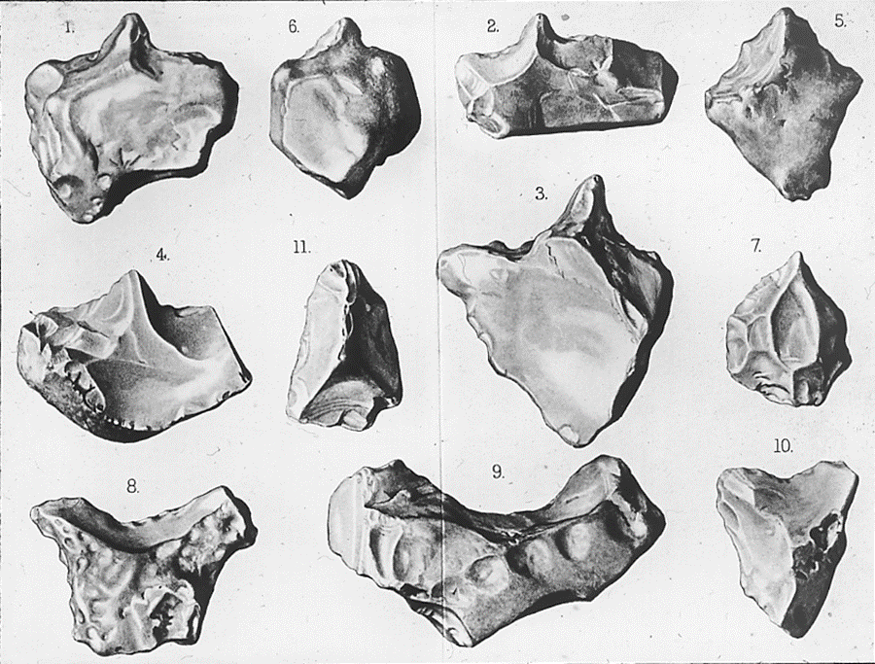

Slide 21
هذا مثال علي الخدع الكثيرة التي يستخدمها بعض مؤيدي فرضية التطور لاقناعنا بان الانسان والقرد من أصل واحد. فإنسان بلتداون كان خدعة كبيرة قدمت فيها بقايا عظام متحجرة على أنها تعود للإنسان الأول الذي لا يزال يتطور وبه صفات واضحة متوسطة بين الانسان والقرد. وتعود قصة اكتشافها الي تشارلز دوسن Charles Dawson الذي كان يؤمن بكلام دارون ولكن لا يوجد دليل يثبت كلام دارون وأيضا يبحث عن الشهرة العلمية والتدعيم المالي وهو في مزرعة بجوار بيلتدون إنجلترا اعلن انه اكتشف جزء من جمجمة في سنة 1910 م وقال ان هذه العظام عمرها من 500000 الى مليون سنة (في بداية اكتشاف المقياس الاشعاعي ولم يكن بدأ استخدامه في المعامل فتحديد العمر هو فقط فرضية)

Slide 22
وقال لكنها سميكة اكثر من المعتاد اذا هي قد تكون وسيطة لانسان اولي تربطنا بجدودنا القردة (هذا استنتاج غريب من النظرة الاولي وكان يجب ان يلفت النظر) ثم بعدها في خريف سنة 1911 م وجد قطع أخرى لفك ملقاه في هذا المكان (لا يوجد شهود بل فقط كلامه) هذه البقايا تتألف من عظام فك وأجزاء من جمجمة اكتمل جمعها باكتشاف أجزاء أخرى في عام 1912 م من منجم حصى في بلتداون شرق ساسكس في إنجلترا. أعطي لهذه العينة اسم الأنسان الفجري أو باللاتينية ايوانثروبس Eoanthropus

Slide 23
وما قلته هو نشر في Illustrated London News في 28 ديسمبر 1912

Slide 24
وبدون دراسة كافية وأول ما ظهرت وقال انها لمرحلة وسيطة لاوائل مراحل تطور الانسان فرحوا جدا بها وكالعادة انتشرت صور وتماثيل انسان بيتلدون في المتاحف والكتب العلمية واعتبر اقوى دليل اكتشف يثبت التطور ومن أقوى دعائم وادلة تطور الانسان من جدود القردة وبهذا انتبه الكثيرين انه تم اثبات التطور وهذا جعل الكثيرين من الذين يرفضوا التطور يبدؤا يصدقونه

Slide 25
وكما ترون صوره نصف انسان نصف قرد وقالوا لا يوجد أي شك في انه مرحلة وسيطة بيننا وبين القردة كل هذا من جزء من فك وسنتين وفتافيت جمجمة ولكن لان داوسن ادعى ان الاسنان هي بها صفات وسط بين الانسان والقرد والفك يشبه فك القردة والاجزاء العظمية هي بوضوح لانسان أي ان بها صفات ما بين قردة وانسان. ووضع في المتحف البريطاني للتاريخ الطبيعي كدليل قوي واضح على التطور بل اعتبر اقوى دليل اكتشف حتى هذا التوقيت. وكان يصنع منها نسخ وترسل للدراسة.

Slide 26
ظلت أهمية هذه القطع المتحجرة موضع جدل حتى سطعت الحقيقة في عام 1953 م عندما أخيرا سمح بدراسة القطع الاصلية وليس النسخ. للأسف اثناء هذه الأربعين سنة وأكثر كان اغتسل مخ الكثيرين انه فعلا ثبت تطور الانسان وأصبح أي حفرية قديمة لقردة تكتشف تفسر انها مرحلة وسيطة لأنهم يعتقدوا ان التطور ثبت بالفعل. أي أصبحوا يفسروا أي حفرية بالتطور ثم يستخدموها كدليل اخر على التطور بأسلوب الدليل الدائري بجوار بلتدون وتعاظم الامر جدا. ولكن كما قلت أخيرا درست القطع الاصلية واكتشف الخديعة وهي أن هذه القطع ما هي إلا قطع مزورة تم تركيبها عمدًا -فالفك السفلي هو لقرد اورانجوتان ميت من 50 سنة فقط تم صباغته وبقايا الجمجمة تعود لجمجمة إنسان حديثة.

Slide 27
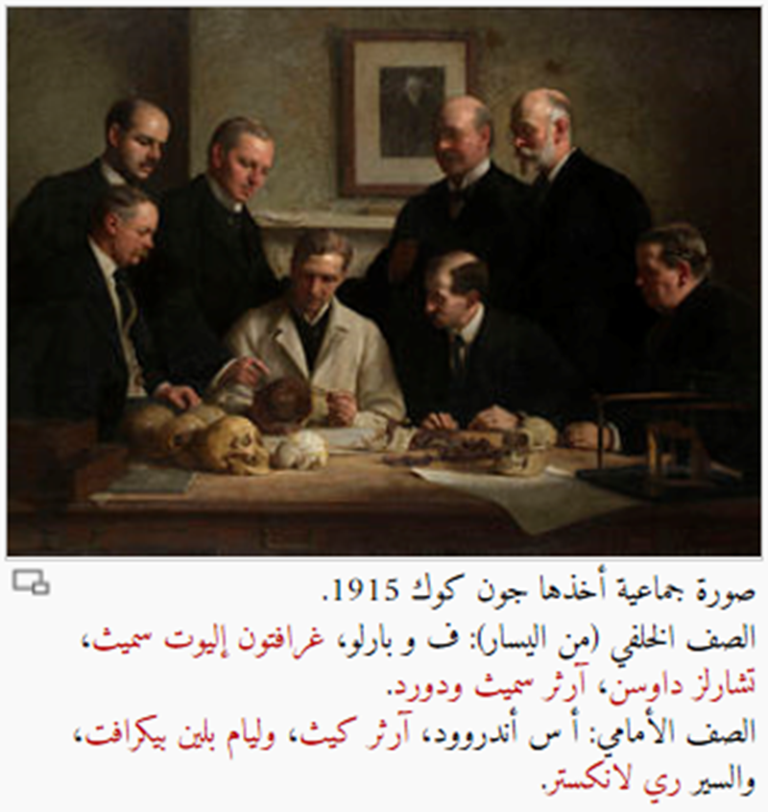
ونعود للماضي قليلا لنعرف ما قيل وما ثبت عكسه

Slide 28
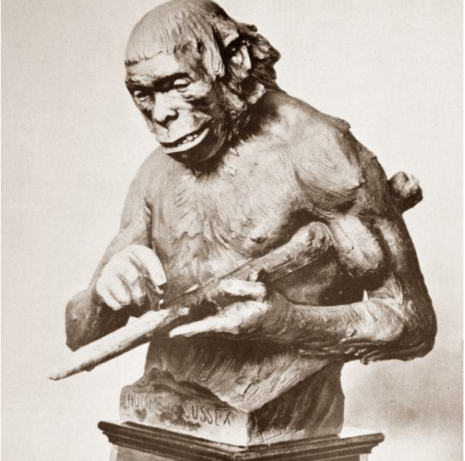
واستمرة هذه الخديعة 40 سنة وظل يعتبر خلال هذه الفترة انه اكتشاف عظيم ودليل مهم لتطور الانسان وبدؤا يرسموه في كل المتاحف او يصنعوا له تماثيل انه مرحلة وسيطة

Slide 29
في 18 ديسمبر 1912 في اجتماع الجمعية الجيلوجية في لندن الذي فيه ادعى تشارلز داوسون بأنه أعطي جزءً من جمجمةٍ قبل أربع سنوات من قبل عامل في بلتداون في منجم الحصى. وفقًا لداوسون العمال كانوا في موقع اكتشاف الجمجمة قبل وصوله بفترة قصيرة ووجدها قد حطمت اعتقادًا من العمال بأنها جوزة هند متحجرة. بمعاودة زيارة الموقع في مناسبات عدة بينها سنين وجد داوسون مزيدًا من بقايا الجمجمة وآخذها إلى آرثر ودوارد وهو رئييس للقسم الجيولوجي في المتحف البريطاني. باهتمام كبير رافق ودوارد داوسون للموقع وعملا فيه ما بين يونيو وسبتمبر من عام 1912. على الرغم من ذلك داوسون رمم أكثر أجزاء الجمجمة ونصف من عظم الفك السفلي.

Slide 30
في نفس الاجتماع – اجتماع الجمعية الجيولوجية – أعلن ودوارد بأن الجمجمة المعاد تركيبها شبيهه إلى حد كبير بالإنسان المعاصر باستثناء مؤخر الرأس و ادعى ان حجم الدماغ انه ثلثي الدماغ الحالي فقط واعتبرت هي المكتشف الوحيد لهذا السلف المزعوم للإنسان ولم يكتشف أي شيء آخر في موقع الحفر باستثناء قطع عظام بسيطة، وفي الاجتماع نفسه أعلن ودوارد أن إعادة بناء الأجزاء يشير إلى تشابه في أكثر من ناحية مع الإنسان المعاصر باستثناء مؤخرة الرأس (القسم من الجمجمة الذي يتصل مع العمود الفقري) وباستثناء ادعاء حجم الدماغ والذي كان يقارب ثلثي حجم دماغ الإنسان المعاصر، ثم أشار إلى أنه باستثناء ضرسين يشبهان أضراس البشر فإن عظم الفك لا يمكن تفريقه عن عظم فك القردة،

Slide 31
وبناء على إعادة تركيب الجمجمة في المتحف الطبيعي البريطاني افترض ودوارد أن إنسان بلتداون يمثل الحلقة المفقودة في التطور بين الإنسان والشمبانزي. وهذا انتشر في الجرائد بشكل جنوني عن اكتشاف المرحلة الوسيطة في تطور الانسان بل اي عنوان يحوي اسم انسان بلتداون كان يجعل الجريدة تباع بكثرة جدا فالناس لن تشتري جريدة يكتبوا فيها اكتشاف جمجمة انسان ولكن سيشتروا جريدة تقول اخيرا اكتشاف مرحلة وسيطة بين انسان وقرد. او اخيرا تم اثبات التطور. واعطوه الاسم اللاتيني (ليضيفوا عليه الهالة العلمية المزيفة كالعادة) Eoanthropus Dawsoni انسان فجر داوسون

Slide 32
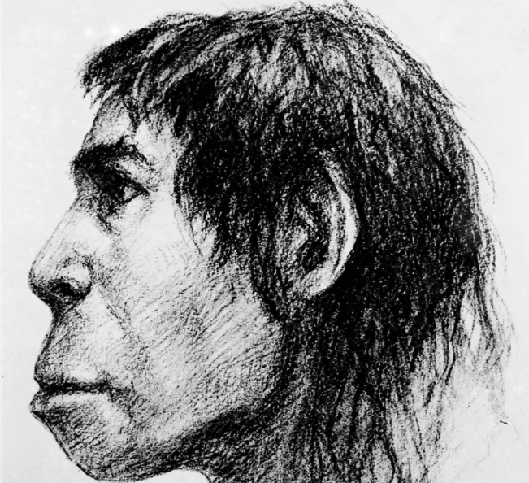

Slide 33
وكانوا يضعوا جنبه في المتاحف أداة حجرية وما يشبه عظام ثدييات قديمة ليوحي المنظر بالفعل انه مرحلة تطور للانسان. وكل من يزور المتاحف من الطلبة كان يخرج مصدقا انه تم اثبات التطور وانه حقيقة. بل حصل ثلاثة من الذين اكتشفوا هذا على لقب سير من ملك إنجلترا. رغم ان البعض بدا يقول ان هناك شيء خطا في هذه الجمجمة وأيضا أشاروا كثيرا ان أحدهم حشى اسنان الجمجمة فهي ليست الاسنان الاصلية وغيرها من الاعتراضات التي ساكمل شرحها في الجزء التالي ولكن لمن يتسائل كيف أصبح التطور من فرضية بدون ادلة الى انه حقيقة. هذه الجمجمة المزورة كانت واحدت من الخطوات الأساسية في حدوث هذا.

Slide 34
والمجد لله دائماً
www.drghaly.com
SEARCH

